Slide 1
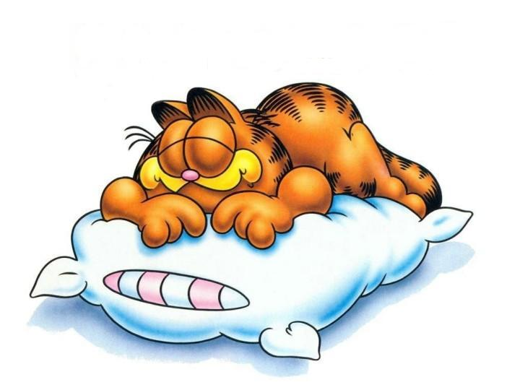
Le sommeil:
Pourquoi est-ce important de bien dormir?
Chloé MOUNICHETTY, doctorante en 1ère à la faculté de médecine Jacques Lisfranc, Université Jean Monnet de Saint Etienne

Slide 2
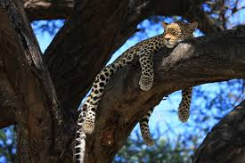
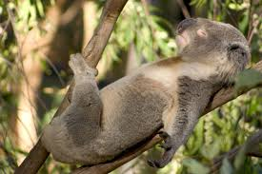
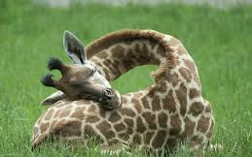
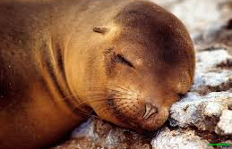
“Dormir est une perte de temps…”
L’être humain dort, en moyenne, 1/3 de sa vie!
Pourquoi l’évolution des espèces a fait que nous sommes obligés de dormir?
Pourquoi tous les animaux dorment-ils?
Pourquoi se sent-on fatigué arrivé le soir?

Slide 3
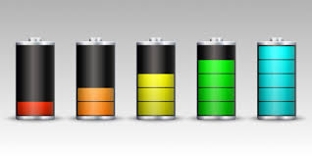
Les bienfaits du sommeil
Éliminer les toxines accumulées durant le jour
Processus de mémorisation
Être reposé et d’attaque pour le lendemain

Slide 4
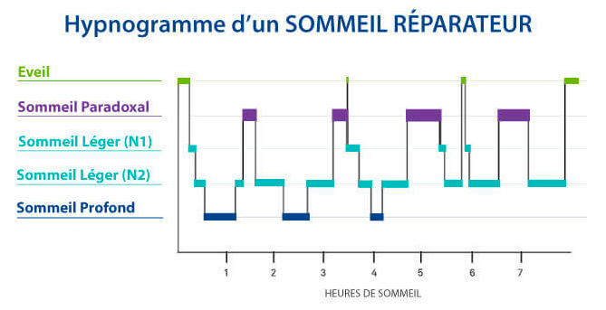
Sommeil ≠ inactivité
Sommeil profond: récupération physique, hormone de croissance, élimination des toxines
Sommeil paradoxal: cerveau très actif, travail de mémoire, corps quasi-paralysé
1er cycle
2ème cycle
3ème cycle
…

Slide 5
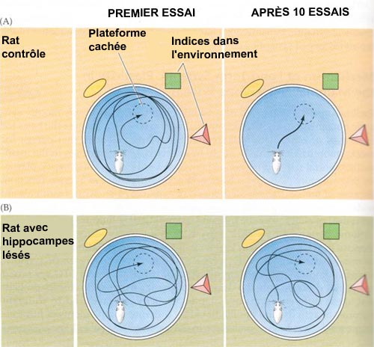
Comment a-t-on établi le lien entre sommeil et mémoire?
(d'après Schenk et Morris, 1985.)

Slide 6
Restriction et privation de sommeil

Slide 7
Merci pour votre attention
Pour me contacter: chloe.mounichetty@univ-st-etienne.fr

